Slide 1
關聯運算
10/24

Slide 2
SQL運作的理論基礎
關聯
（資料表）
關聯運算
關聯代數
運算方式
關聯代數（Relational Algebra）
關聯邏輯計算法 （Relational Calculus)
關聯代數運算子
關聯(資料表)運算的結果也是關聯(資料表)
集合運算子(交集、聯集、差集)
關聯代數專屬運算子
運算元
運算子

Slide 3
SELECT運算子，σ(sigma)
從一個關聯的序列值中選出滿足某個條件的一些序列值
Result = σ_{<選擇條件>} (R)
Result為一個關聯(資料表)，屬性欄位與R的屬性欄位相同
序列值為滿足<選擇條件>的R的序列值
ex_table
Result = σ_{c > 3} (ex_table)
Result = σ _{A > 2 AND} _{C > 3} (ex_table)
A | B | C
1 | 2 | 4
2 | 2 | 3
3 | 2 | 3
4 | 3 | 4
A | B | C
1 | 2 | 4
4 | 3 | 4
A | B | C
4 | 3 | 4

Slide 4
PROJECT運算子，π(pai)
從一個關聯的屬性中選出某些屬性欄的資料
Result =π<屬性串列>(R)
Result為一關聯包含 R<屬性串列>的屬性欄
由R的序列值中屬於<屬性串列>裡的屬性值所組成的序列值，重複的序列值只會保留一筆
ex_table
Result =π_{B,C} (ex_table)
A | B | C
1 | 2 | 4
2 | 2 | 3
3 | 2 | 3
4 | 3 | 4
B | C
2 | 4
2 | 3
3 | 4
二筆序列值
重複取一

Slide 5
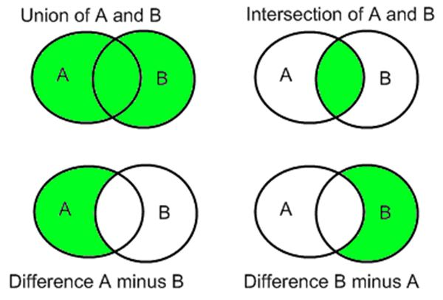
集合運算子
交集（Intersection），以符號 ∩ 表示
A = {x, y, z}, B = {y, z, w}
A ∩ B = {y, z}
聯集(Union），以符號 ∪ 表示
A ∪ B = {x, y, z, w}
差集(Difference），以符號 − 表示
A – B = {x}, B – A = {w}
聯集的結果裡，重複的序列值也只保留一筆
關聯的屬性個數和相對應屬性型態必須相同，這種性質稱為聯集相容性
聯集
交集
一個關聯代表一個集合
關聯的序列值代表集合的元素
差集

Slide 6
請列出(d)與(e)的結果關聯?
(b) Result(sId, sName) = Student ꓵ Assistant
(c) Result(sId, sName) = Student ꓴ Assistant
(d) Result(sId, sName) = Student – Assistant
(e) Result(sId, sName) = Assistant – Student

Slide 7
卡迪森乘積(Cartesian Product)
兩個集合相乘稱為卡迪森乘積
兩個關聯R和S相乘，表示成 Result = R×S
Result為一個關聯，屬性欄位為R的屬性欄位和S的屬性欄位合併
R的序列值和S的序列值兩兩結合起來
關聯相乘後的序列值數目常常很龐大，假設R有p個屬性和n筆序列值，S有t個屬性和m筆序列值。則R×S會有p+t個屬性和m×n筆序列值

Slide 8
Example: 考慮以下Student和Course資料表和其卡迪森乘積
Student×Course 會有 3+2 個屬性和 3×2 筆序列值
Student
Student×Course
Name | Age | Sex
Jason | 15 | M
John | 16 | M
Mary | 18 | F
Name | Age | Sex | cId | Title
Jason | 15 | M | AI001 | 資料結構
Jason | 15 | M | AI005 | 遊戲設計
John | 16 | M | AI001 | 資料結構
John | 16 | M | AI005 | 遊戲設計
Mary | 18 | F | AI001 | 資料結構
Mary | 18 | F | AI005 | 遊戲設計
Course
cId | Title
AI001 | 資料結構
AI005 | 遊戲設計

Slide 9
以Excel實作關聯運作
SELECT運算子
建立表格
篩選資料
數字篩選
PROJECT運算子
選擇欄資料
進階篩選→不選重複的資料
卡迪森乘積
Excel Power Query

Slide 10
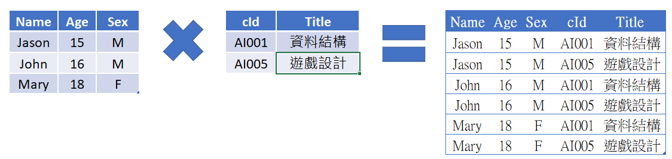
卡迪森乘積w/power query editor
建立表格(CTRL-T)，註明表格名稱 (A, B)
資料/從表格範圍輸入資料
關閉並載入至… → 只建立連線 (A及B表)
新增資料行/自訂資料行 (A)
自訂資料行公式[資料表名稱](B)
設定結果資料表名稱(ex. combo)
展開欄位(table)
選擇欄位/[有無”自訂”]
常用/關閉並載入

Slide 11
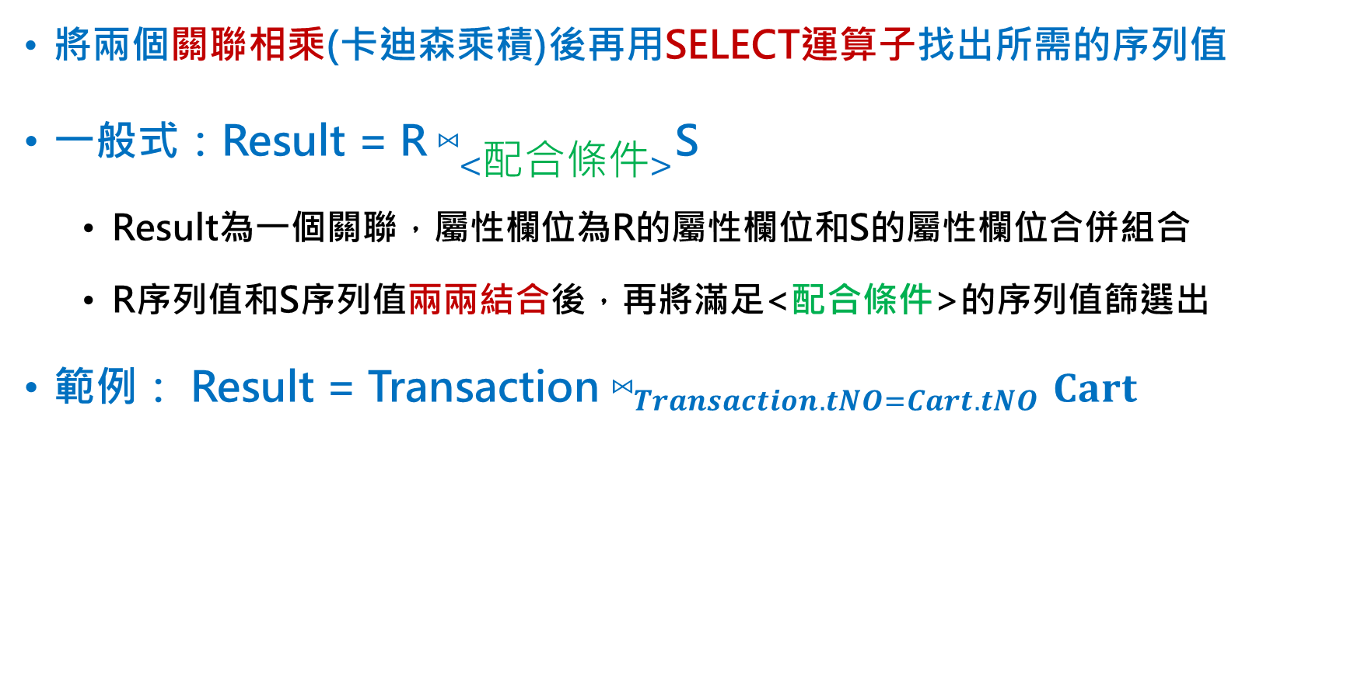
JOIN運算子(⋈)
將兩個關聯相乘(卡迪森乘積)後再用SELECT運算子找出所需的序列值
一般式：Result = R ${\text{⋈}}_{<配合條件>}$S
Result為一個關聯，屬性欄位為R的屬性欄位和S的屬性欄位合併組合
R序列值和S序列值兩兩結合後，再將滿足<配合條件>的序列值篩選出
範例： Result = Transaction ${\text{⋈}}_{Transaction.tNO=Cart.tNO}Cart$
交易表
交易編號
購物車資料表
交易編號

Slide 12
Result = Transaction ⋈ _{Transaction.tNo=Cart.tNo} Cart

Slide 15
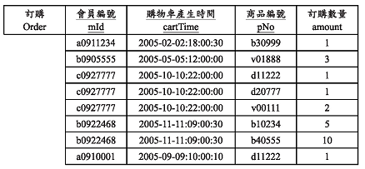
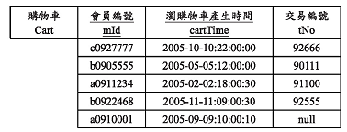

Result = Cart$⋈$Cart.mId=Order.mId AND Cart.cartTime=Order.cartTimeOrder
5x3
8x4

Slide 16
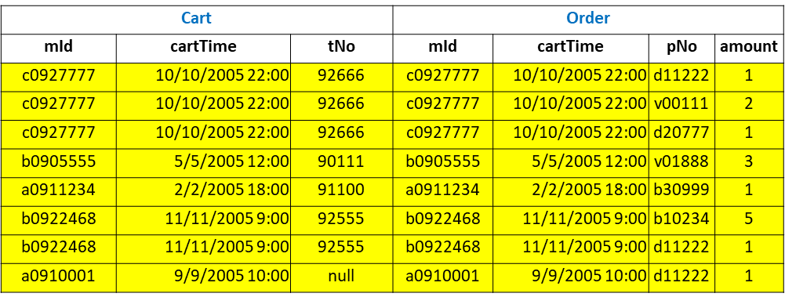
Cart |  |  | Order
mId | cartTime | tNo | mId | cartTime | pNo | amount
c0927777 | 10/10/2005 22:00 | 92666 | a0911234 | 2/2/2005 18:00 | b30999 | 1
c0927777 | 10/10/2005 22:00 | 92666 | b0905555 | 5/5/2005 12:00 | v01888 | 3
c0927777 | 10/10/2005 22:00 | 92666 | c0927777 | 10/10/2005 22:00 | d11222 | 1
c0927777 | 10/10/2005 22:00 | 92666 | c0927777 | 10/10/2005 22:00 | v00111 | 2
c0927777 | 10/10/2005 22:00 | 92666 | c0927777 | 10/10/2005 22:00 | d20777 | 1
c0927777 | 10/10/2005 22:00 | 92666 | b0922468 | 11/11/2005 9:00 | b10234 | 5
c0927777 | 10/10/2005 22:00 | 92666 | b0922468 | 11/11/2005 9:00 | d11222 | 1
c0927777 | 10/10/2005 22:00 | 92666 | b0922468 | 9/9/2005 10:00 | d11222 | 1
b0905555 | 5/5/2005 12:00 | 90111 | a0911234 | 2/2/2005 18:00 | b30999 | 1
b0905555 | 5/5/2005 12:00 | 90111 | b0905555 | 5/5/2005 12:00 | v01888 | 3
b0905555 | 5/5/2005 12:00 | 90111 | c0927777 | 10/10/2005 22:00 | d11222 | 1
b0905555 | 5/5/2005 12:00 | 90111 | c0927777 | 10/10/2005 22:00 | v00111 | 2
b0905555 | 5/5/2005 12:00 | 90111 | c0927777 | 10/10/2005 22:00 | d20777 | 1
b0905555 | 5/5/2005 12:00 | 90111 | b0922468 | 11/11/2005 9:00 | b10234 | 5
b0905555 | 5/5/2005 12:00 | 90111 | b0922468 | 11/11/2005 9:00 | d11222 | 1
b0905555 | 5/5/2005 12:00 | 90111 | a0910001 | 9/9/2005 10:00 | d11222 | 1
a0911234 | 2/2/2005 18:00 | 91100 | a0911234 | 2/2/2005 18:00 | b30999 | 1
a0911234 | 2/2/2005 18:00 | 91100 | b0905555 | 5/5/2005 12:00 | v01888 | 3
a0911234 | 2/2/2005 18:00 | 91100 | c0927777 | 10/10/2005 22:00 | d11222 | 1
a0911234 | 2/2/2005 18:00 | 91100 | c0927777 | 10/10/2005 22:00 | v00111 | 2
a0911234 | 2/2/2005 18:00 | 91100 | c0927777 | 10/10/2005 22:00 | d20777 | 1
a0911234 | 2/2/2005 18:00 | 91100 | b0922468 | 11/11/2005 9:00 | b10234 | 5
a0911234 | 2/2/2005 18:00 | 91100 | b0922468 | 11/11/2005 9:00 | d11222 | 1
a0911234 | 2/2/2005 18:00 | 91100 | a0910001 | 9/9/2005 10:00 | d11222 | 1
b0922468 | 11/11/2005 9:00 | 92555 | a0911234 | 2/2/2005 18:00 | b30999 | 1
b0922468 | 11/11/2005 9:00 | 92555 | b0905555 | 5/5/2005 12:00 | v01888 | 3
b0922468 | 11/11/2005 9:00 | 92555 | c0927777 | 10/10/2005 22:00 | d11222 | 1
b0922468 | 11/11/2005 9:00 | 92555 | c0927777 | 10/10/2005 22:00 | v00111 | 2
b0922468 | 11/11/2005 9:00 | 92555 | c0927777 | 10/10/2005 22:00 | d20777 | 1
b0922468 | 11/11/2005 9:00 | 92555 | b0922468 | 11/11/2005 9:00 | b10234 | 5
b0922468 | 11/11/2005 9:00 | 92555 | b0922468 | 11/11/2005 9:00 | d11222 | 1
b0922468 | 11/11/2005 9:00 | 92555 | a0910001 | 9/9/2005 10:00 | d11222 | 1
a0910001 | 9/9/2005 10:00 | null | a0911234 | 2/2/2005 18:00 | b30999 | 1
a0910001 | 9/9/2005 10:00 | null | b0905555 | 5/5/2005 12:00 | v01888 | 3
a0910001 | 9/9/2005 10:00 | null | c0927777 | 10/10/2005 22:00 | d11222 | 1
a0910001 | 9/9/2005 10:00 | null | c0927777 | 10/10/2005 22:00 | v00111 | 2
a0910001 | 9/9/2005 10:00 | null | c0927777 | 10/10/2005 22:00 | d20777 | 1
a0910001 | 9/9/2005 10:00 | null | b0922468 | 11/11/2005 9:00 | b10234 | 5
a0910001 | 9/9/2005 10:00 | null | b0922468 | 11/11/2005 9:00 | b40555 | 10
a0910001 | 9/9/2005 10:00 | null | a0910001 | 9/9/2005 10:00 | d11222 | 1

Slide 17
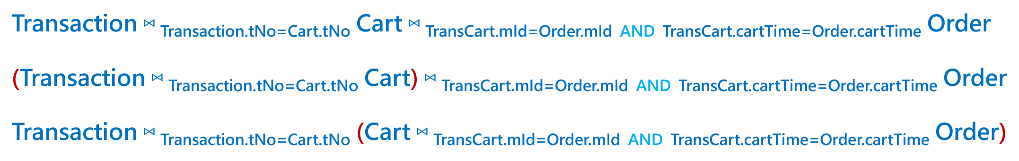
JOIN運算子(⋈)特性
R有p 個屬性和n 筆序列值，S有t 個屬性和m 筆序列值
R⋈S會有p+t 個屬性
序列值的筆數最少有0筆，最多則有m×n 筆
JOIN運算子可以串連成較複雜的JOIN運算式：

Slide 18
等同匹配運算式(EQUIJOIN)
配合條件的比較運算子都是等號（=）
等同匹配運算式的結果會有屬性值重複的現象
NATURAL JOIN（*）
Result = R*S
Result為一個關聯，根據合併條件將屬性欄位整合R的屬性和S的屬性
相同屬性欄位(名稱)只保留一

Slide 19
範例： Result = Transaction * Cart

Slide 20
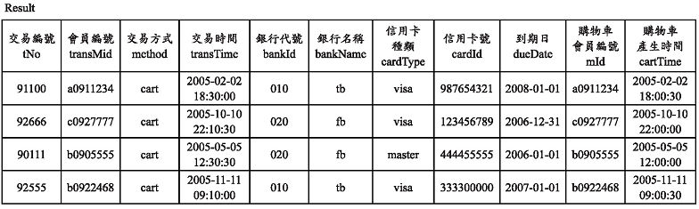
Result

Slide 21
JOIN 範例1
列出「系統分析理論與實務」的作者姓名
Product (商品編號pNo, 商品名稱pName, 定價unitPrice, 種類category)
Author (商品編號pNo, 創作者名稱name)
系統分析理論與實務
Temp=π_{pNo} (σ_{pName=‘系統分析理論與實務’} (Product))
Result= π _{name}(Temp * Author)

Slide 22
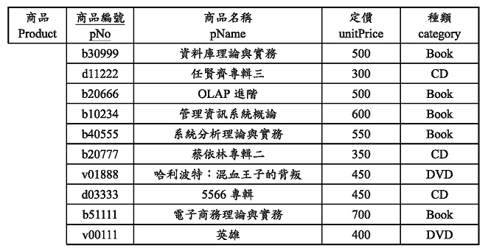
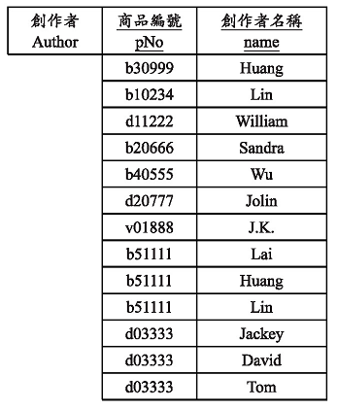
Temp=π_{pNo} (σ_{pName=‘系統分析理論與實務’} (Product))
Result= π _{name}(Temp * Author)

Slide 23
JOIN 範例2
列出所有購買過“系統分析理論與實務”的會員之會員編號和會員姓名
Product (商品編號pNo, 商品名稱pName, 定價unitPrice, 種類category)
Record (交易編號tNo, 商品編號pNo, 交易數量amount, 售價salePrice )
Transaction (交易編號tNo , 會員編號transMId, 交易方式method, …..)
Member (會員編號mId, 姓名name, 會員ID pId, ……)

Slide 24
將 Temp_book, Record, Transaction三個關聯以Natural Join 聯結
Temp_book= π_{pNo} (σ_{pName=‘系統分析理論與實務’} (Product))
Temp_trans= π _{transMid} ( Temp_book * Record * Transaction)
Result=π _{mId, name}(Temp_trans⋈_{transMid=mId} Member)
搜尋出商品編號
利用交易找出的會員編號與會員表聯結找出會員編號及會員姓名

Slide 25
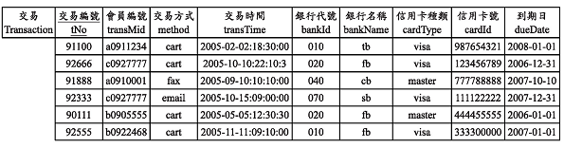
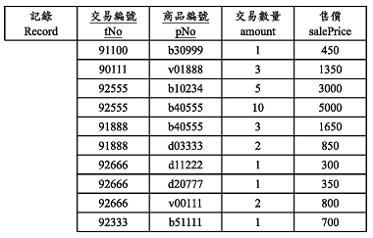
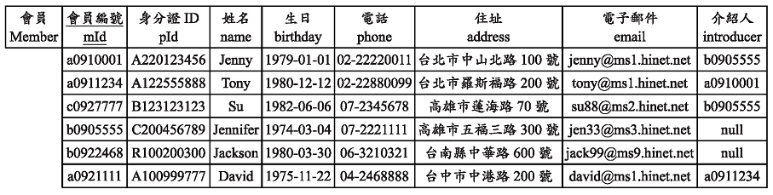

Slide 26
JOIN 範例3
列出所有瀏覽過或購買過「系統分析理論與實務」 的會員之會員編號和會員姓名(這些會員包括：瀏覽過「系統分析理論與實務」 的會員，以及購買過「系統分析理論與實務」 的會員 )
Product (商品編號pNo, 商品名稱pName, 定價unitPrice, 種類category)
Browse(會員編號 mID, 瀏覽時間 browserTime, 商品編號 pNo)
Record (交易編號tNo, 商品編號pNo, 交易數量amount, 售價salePrice )
Transaction (交易編號tNo , 會員編號transMId, 交易方式method, …..)
Member (會員編號mId, 姓名name, 會員ID pId, ……)
系統分析理論與實

Slide 27
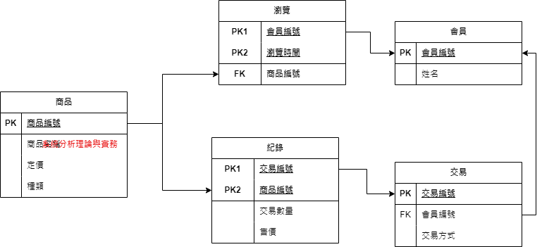
JOIN 範例3
列出所有瀏覽過或購買過「系統分析理論與實務」 的會員之會員編號和會員姓名(這些會員包括：瀏覽過「系統分析理論與實務」 的會員，以及購買過「系統分析理論與實務」 的會員 )
找出瀏覽或交易
會員編號及姓名
找出瀏覽會員
找出商品編號
找出交易會員
找出交易紀錄

Slide 28
運作邏輯
找出商品編號
Temp_book = π _{pNo}(σ _{pName = ‘系統分析理論與實務’} (Product))
依據商品編號找出瀏覽的會員
Browse_member = π _{mId}(Temp_book * Browse)
依據商品編號找出交易的會員
Trans_member(mId) = π _{transMid}(Temp_book * Record * Transaction)
找出瀏覽或交易會員的的編號與姓名
Result = π _{mId, name}((Browse_member U Trans_member)*Member)

Slide 29
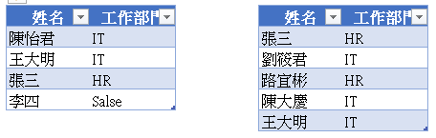
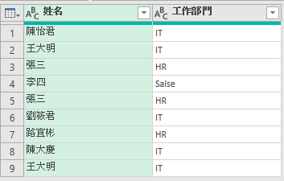
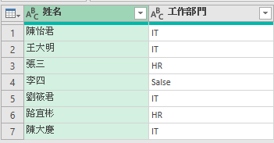
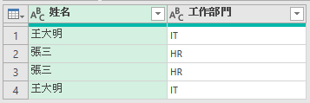
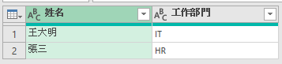
資料表交集與聯集操作
附加資料表
資料表聯集
資料表交集
保留重複項
移除重複項

Slide 30
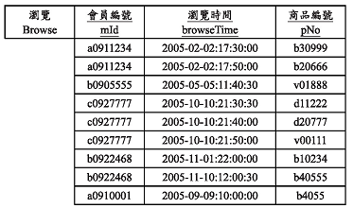

Slide 31
OUTER JOIN運算子
LEFT OUTER JOIN
RIGHT OUTER JOIN
FULL OUTER JOIN

Slide 32
LEFT OUTER JOIN運算子(⊐⋈ )
保留左邊關聯
Result = R ⊐⋈ _{<配合條件>} S
關聯綱目：同於R⋈S
Result =
左關聯(R)的每一筆序列值+右關聯(S)符合條件的序列值
左關聯(R)的每一筆序列值+右關聯(S)不符合條件的序列值以NULL代替

Slide 33
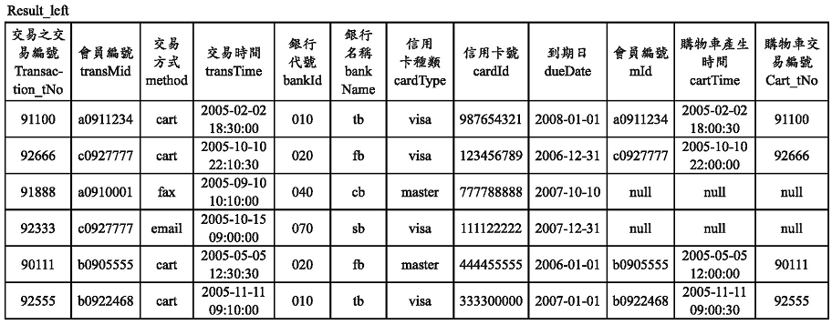
範例：Result_left = Transaction ⊐⋈ _{Transaction.tNo=Cart.tNo} Cart

Slide 34
RIGHT OUTER JOIN運算子(⋈⊏)
保留右邊關聯
Result = R ⋈⊏_{<配合條件>} S
關聯綱目：同於R⋈ _{<配合條件>}S
Result =
左關聯(R)符合條件的序列值+右關聯(S)的每一筆序列值
左關聯(R)不符合條件的序列值以NULL代替+右關聯(S)的每一筆序列值

Slide 35
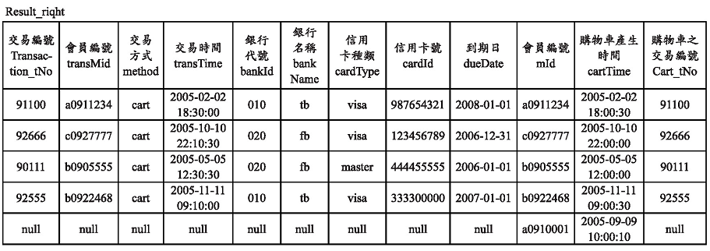
範例：Result_right =Transaction⋈⊏_{Transaction.tno=Cart.tnoCart} Cart

Slide 36
FULL OUTER JOIN運算子(⊐⋈⊏ )
保留左右兩邊關聯
Result = R ⊐⋈⊏<配合條件> S
關聯綱目：同於R⋈ _{<配合條件>}S
序列值：R⋈S的序列值再加上沒有與S配對的R的序列值加上空值（在S的屬性）及沒有與R配對的S的序列值加上空值（在R的屬性）

Slide 37
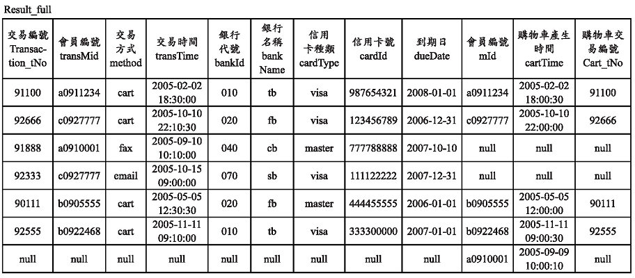
範例：Result_full = Transaction⊐⋈⊏_{Transaction.tno=Cart.tno} Cart

Slide 38
關聯的分群和彙總函數
Result = _{<分群屬性>}ℱ_{<彙總函數列>}（R）
關聯綱目：名稱為Result，屬性為<分群屬性>加上<彙總函數列>
序列值：將R依<分群屬性>的屬性值分群，每一群序列值再依<彙總函數列>裡的函數運算成一序列值

Slide 39
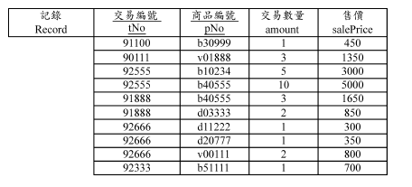
Result(transNo, totalAmount) = _{tNo}ℱ_{SUM salePrice}（Record）

Slide 40
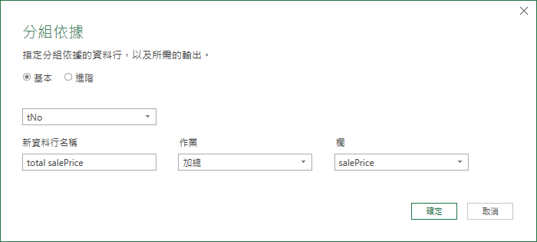
Power query 實作
載入 record
分組依據
選擇「tNo」
新增資料行名稱 =「總和」
作業 = 加總
欄 = tNo

Slide 41
Result(totalProduct, averagePrice) = ℱ_{COUNT pNo, AVERAGE unitPrice}（Product）

Slide 42
課堂練習

Slide 43
五個標準的彙總函數
SUM：加總。
AVERAGE：取數個屬性值的平均值。如 _{category}ℱ_{AVERAGE unitPrice}（Product）
COUNT: 取屬性值的總個數。如 _{category}ℱ_{COUNT pNo}（Product）
MAX：取數個屬性值的最大值。如 _{category}ℱ_{MAX unitPrice}（Product）
MIN：取數個屬性值的最小值。如 _{category}ℱ_{MIN unitPrice}（Product）

Slide 44
分群彙總範例
列出所有包括兩項以上商品的交易之交易編號和會員姓名
T1(tNo, mId, pNo)= π _{tNo, transMid, pNo}(Transaction * Record)
T2(tNo, mId, total) = _{tNo, mId} ℱ_{COUNT pNo} (T1)
T3=σ _{total>2} (T2)
Result= π _{tNo, name}(T3 * Member)

Slide 45
Power query 實作
列出所有包括兩項以上商品的交易之交易編號和會員姓名
載入 transaction, record, member
transaction 合併 record (why ???)
根據交易編號和會員姓名匯總商品數量
分組依據 →交易編號和會員姓名
篩選商品數量 >= 2 的序列值
Result 合併 member
顯示 tNo及name
tNo | transMid | 計數 | member.name
92666 | c0927777 | 3 | Su
91888 | a0910001 | 2 | Jenny
92555 | b0922468 | 2 | Jackson

Slide 46
列出每一位會員的會員編號、姓名，以及所瀏覽過的商品總數
MemberBrowse(mId, name, pNo)=
π_{Member_mId, name, pNo}(Member ⊐⋈ _{Member.mId=Browse.mId} Browse)
Result= _{mId, name} ℱ_{COUNT pNo}(MemberBrowse)

Slide 47
Power query 實作
列出每一位會員的會員編號、姓名，以及所瀏覽過的商品總數
member left outer JOIN brouse
Result 樞紐分析
計數 - browse.pNo | 欄標籤
列標籤 | David | Jackson | Jennifer | Jenny | Su | Tony | 總計
a0910001 |  |  |  | 1 |  |  | 1
a0911234 |  |  |  |  |  | 2 | 2
a0921111
b0905555 |  |  | 1 |  |  |  | 1
b0922468 |  | 2 |  |  |  |  | 2
c0927777 |  |  |  |  | 2 |  | 2
總計 |  | 2 | 1 | 1 | 2 | 2 | 8

Slide 48
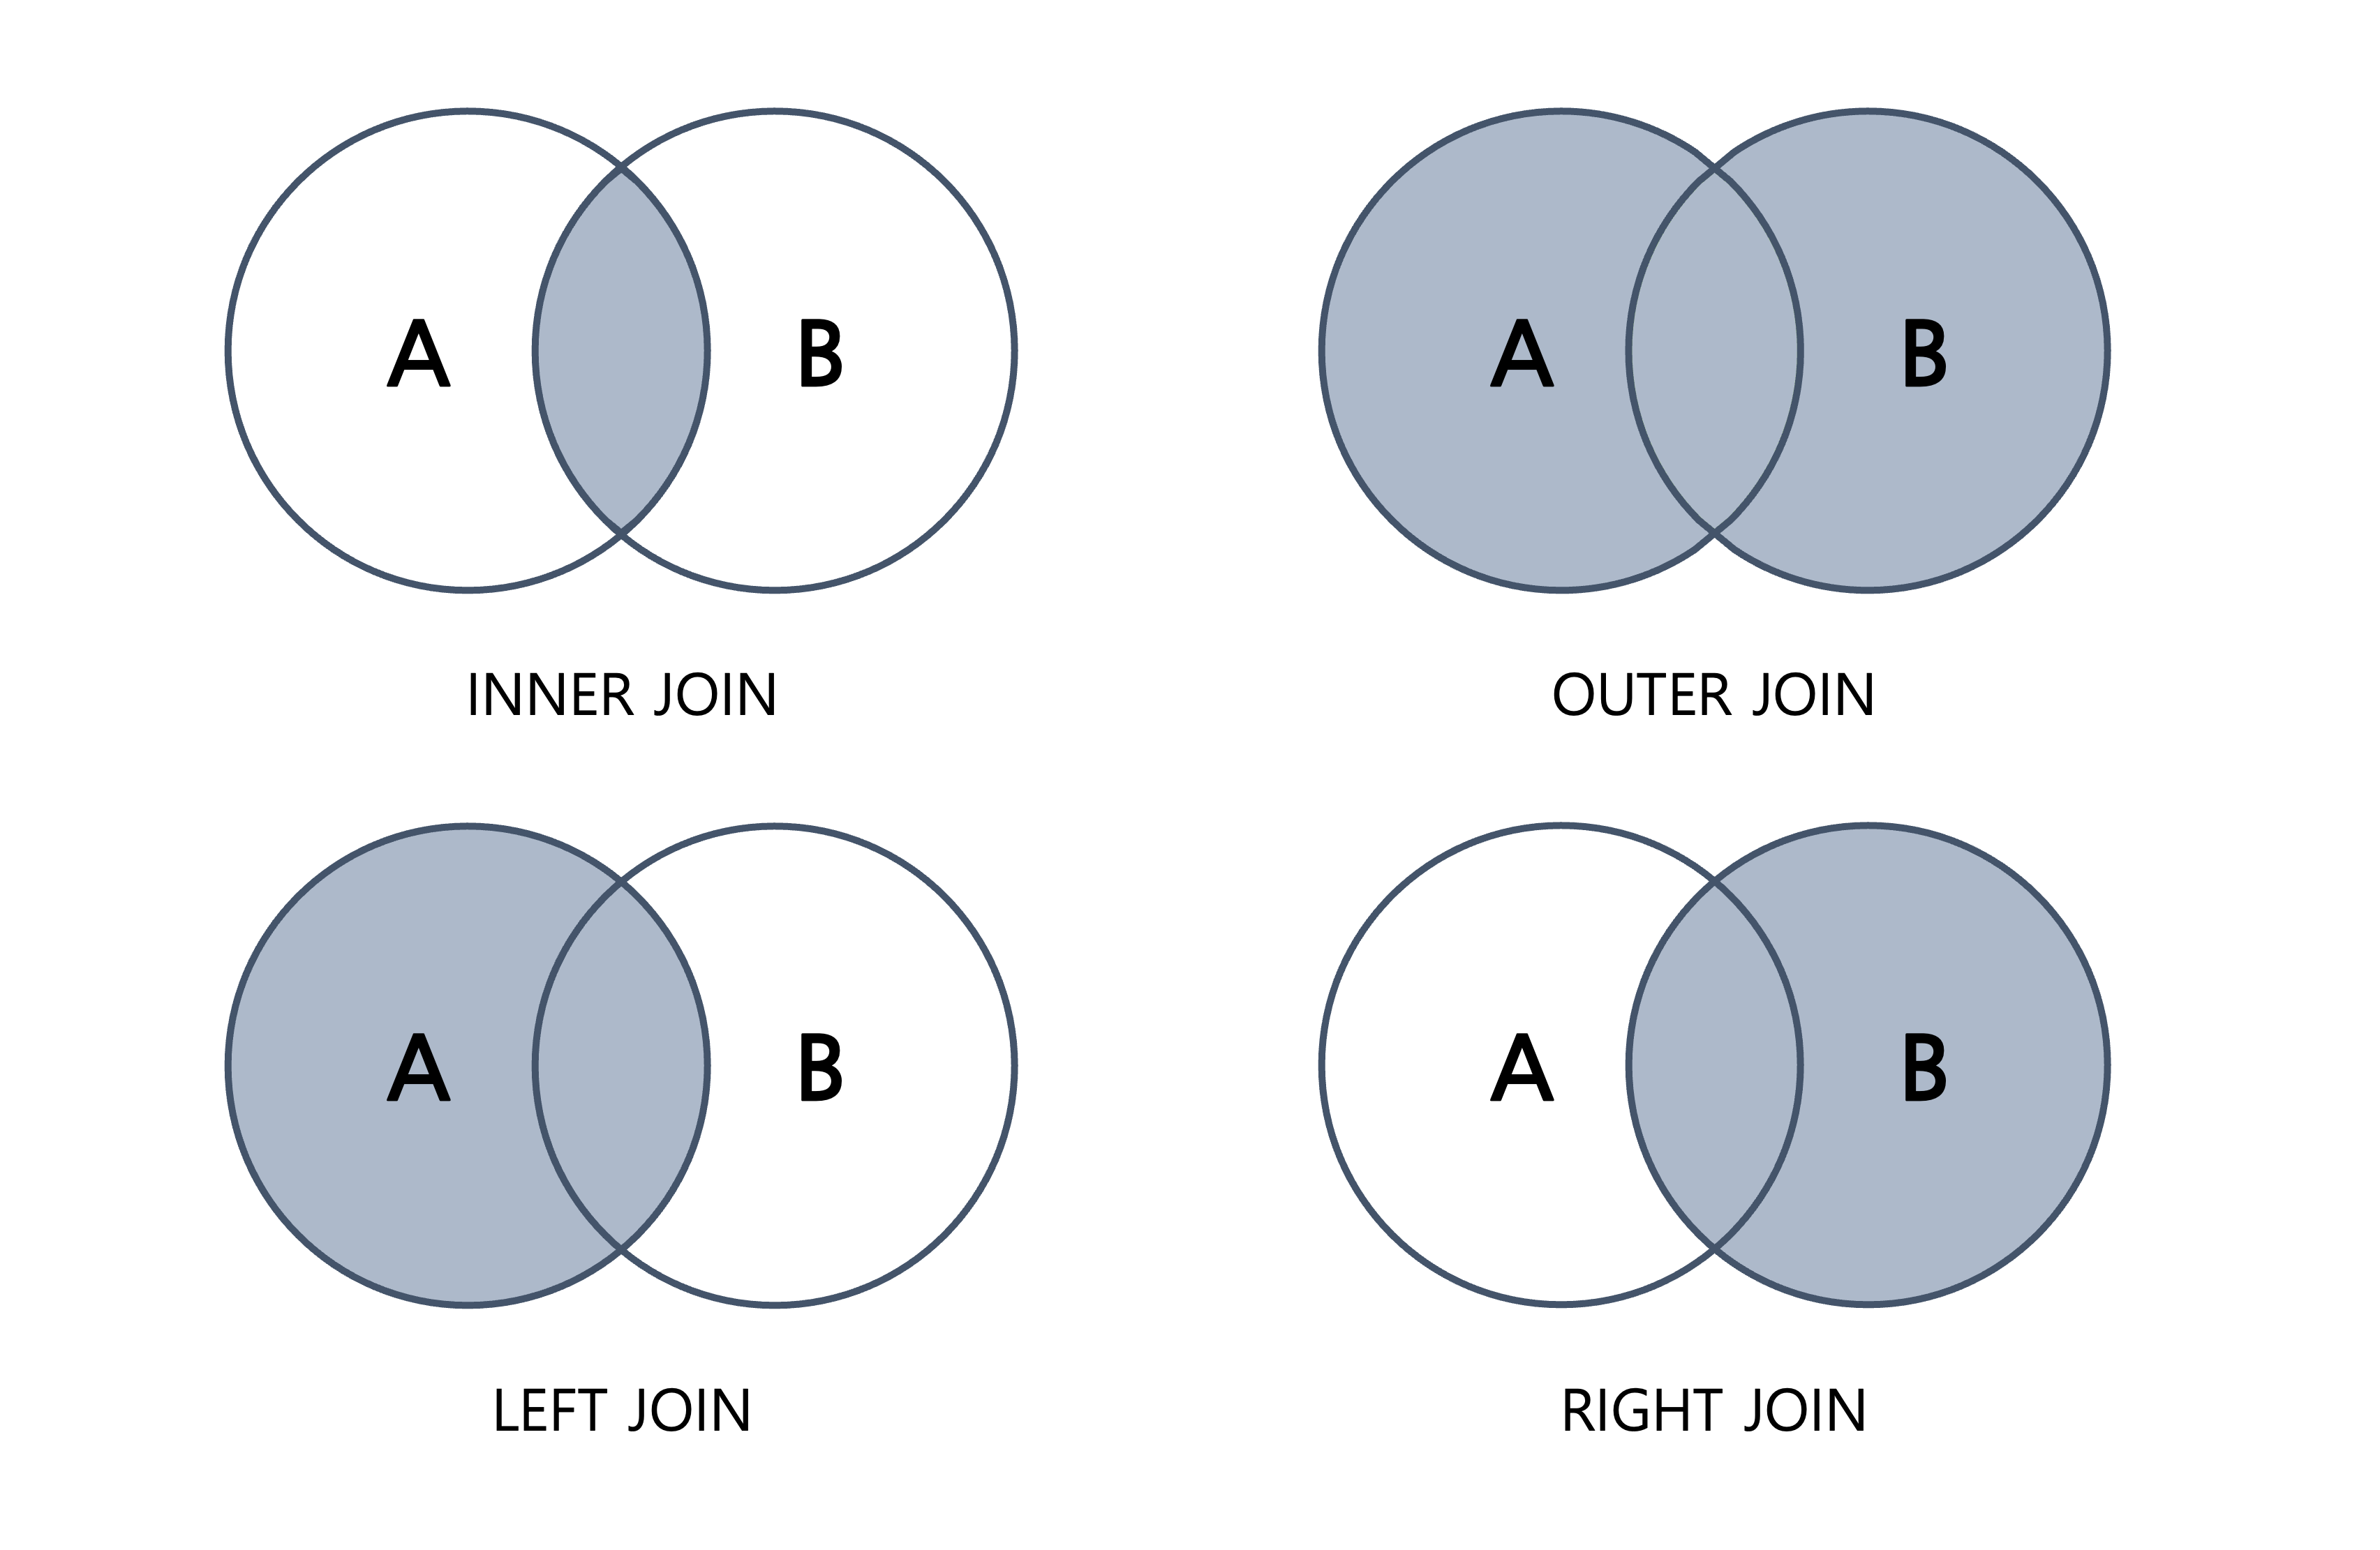
關聯運算整理
聯集
交集
針對單一關聯
Select σ
Projection π
結合集合論
交集 ꓵ
聯集 ꓴ
差集 –
二元關聯運算
Join ⋈
Division A÷B
差集

Slide 49
資料庫正規化
關聯式資料表如果設計不良，會造成新增、刪除或更新時的異常現象，因此必須將表格中會產生異常現象的部分屬性從原表格中分離出來產生新的資料表，這個過程便稱為正規化（Normalization）

Slide 50
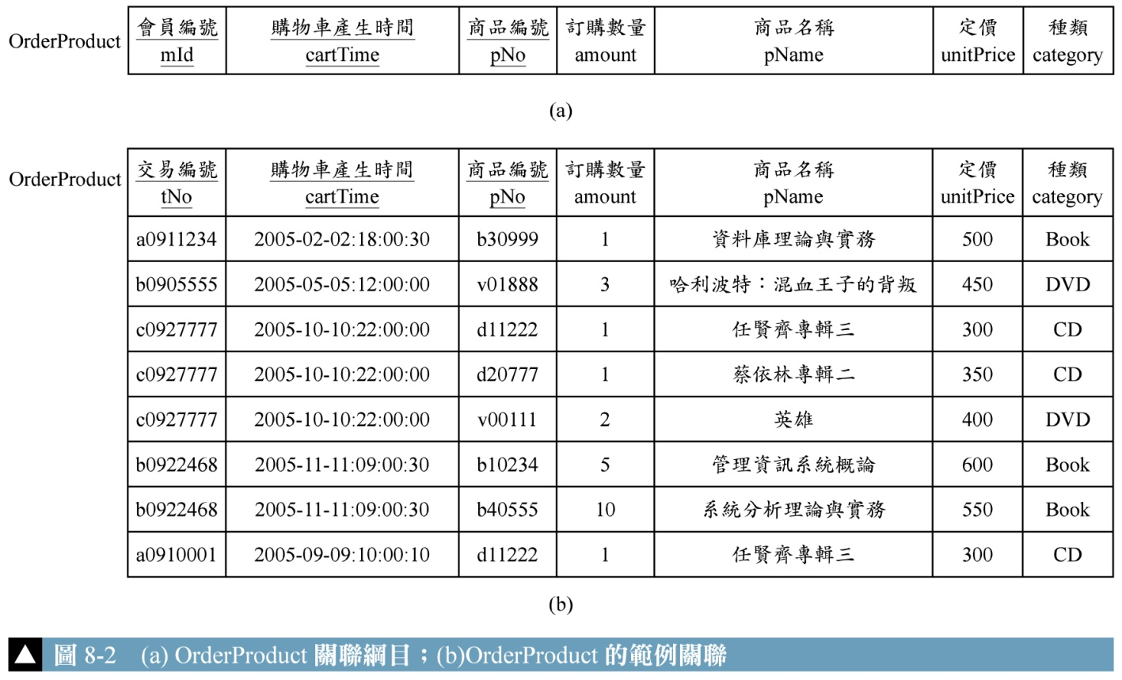
正規化的目的
關聯綱要命名要明確
一個關聯綱目代表一個實體或一個關係型態
資料不重複儲存
浪費空間
更新時產生異常

Slide 51
避免資料更新異常
新增異常
新增資料時若無法新增完整資料項目
刪除異常
刪除某些資料時必須同時刪除其他資料以免造成資訊遺失
修改異常
修改某些資料時必須一併修改其他資料

Slide 52
transactionMember
tNo | method | transTime | mID | pID | name | bDate
91100 | cart | 2005/2/2 18:30:00 | a0911234 | A122555888 | Tony | 1980/12/12
92666 | cart | 2005/10/10 22:10:30 | c0927777 | B123123123 | Su | 1982/6/6
91888 | fax | 2005/9/10 10:10:00 | a0910111 | A220123456 | Jenny | 1979/1/1
92333 | email | 2005/10/15 09:00:00 | c0927777 | B123123123 | Su | 1982/6/6
90111 | cart | 2005/5/5 12:30:30 | b0905555 | C200456789 | Jennifer | 1974/3/4
92555 | cart | 2005/11/11 09:10:00 | b0922468 | R100200300 | Jackson | 1980/3/30
93000 |  |  | c0927777 |  | Chen
新增資料造成會員資訊不一致
tNo | method | transTime | mID | pID | name | bDate
91100 | cart | 2005/2/2 18:30:00 | a0911234 | A122555888 | Tony | 1980/12/12
92666 | cart | 2005/10/10 22:10:30 | c0927777 | B123123123 | Su | 1982/6/6
91888 | fax | 2005/9/10 10:10:00 | a0910111 | A220123456 | Jenny | 1979/1/1
92333 | email | 2005/10/15 09:00:00 | c0927777 | B123123123 | Su | 1982/6/6
90111 | cart | 2005/5/5 12:30:30 | b0905555 | C200456789 | Jennifer | 1974/3/4
92555 | cart | 2005/11/11 09:10:00 | b0922468 | R100200300 | Jackson | 1980/3/30
刪除資料後將會員資料也刪除
tNo | method | transTime | mID | pID | name | bDate
91100 | cart | 2005/2/2 18:30:00 | a0911234 | A122555888 | Tony | 1980/12/12
92666 | cart | 2005/10/10 22:10:30 | c0927777 | B123123123 | Su | 1982/6/6
91888 | fax | 2005/9/10 10:10:00 | a0910111 | A220123456 | Jenny | 1979/1/1
92333 | email | 2005/10/15 09:00:00 | c0927777 | B123123123 | Huang | 1982/6/6
90111 | cart | 2005/5/5 12:30:30 | b0905555 | C200456789 | Jennifer | 1974/3/4
92555 | cart | 2005/11/11 09:10:00 | b0922468 | R100200300 | Jackson | 1980/3/30
修改資料後造成會員資料不一致

Slide 53
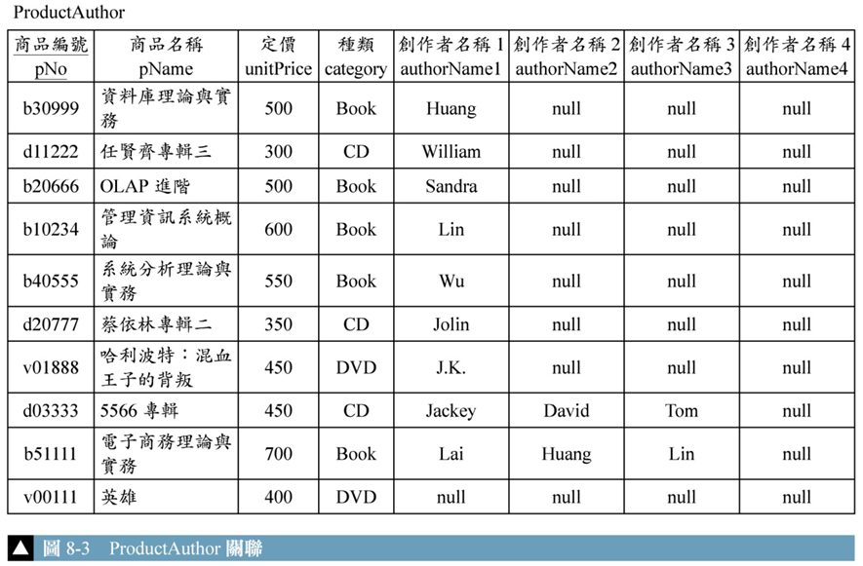
屬性值為空值
設計不良的綱目可能會造成有些屬性有許多空值
浪費空間
彙總函數應用在有空值的屬性時，其意義不明確
空值的含義不唯一
當書籍商品的作者為多值時，如果關聯綱目設定4個作者欄位，而書籍一般僅有一至二個作者，將造成資料表出現許多空值。或若有一本書有5位作者則無法完整記錄作者資訊

Slide 54
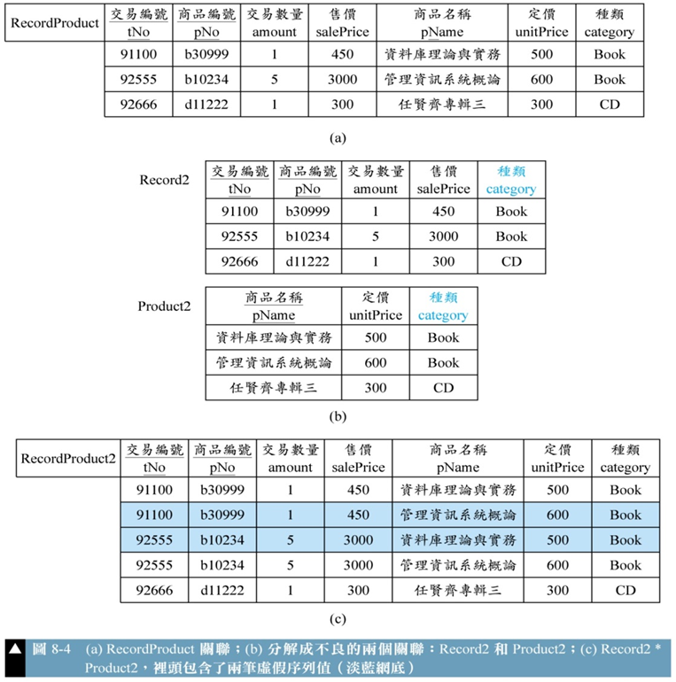
無損JOIN的分解(Lossless join decomposition)
當關聯裡的屬性太多時，謹慎將一個關聯切割成兩個，使分解後的關聯合併(JOIN)時不會產生虛假序列值
將一個關聯綱目分解成數個時，切割之後的兩個關聯，其共同屬性必須是其中一個關聯的關聯鍵

Slide 56
考慮課本圖8-1(a)的TransactionMember 關聯，請問以下的分解何者滿足’無損 JOIN 的分解’?
TransactionMember
tNo | Method | transTime | mId | pId | Name | birthday
T1(tNo, method, transTime), T2(mId, pId, name, birthday)
T1(tNo, method, transTime, name), T2(mId, pId, name, birthday)
T1(tNo, method, transTime, pId), T2(mId, pId, name, birthday)
T1(tNo, method, transTime, birthday), T2(mId, pId, name, birthday)

Slide 57
函數相依 (Function Dependency)
正規化的基本觀念
二個屬性間存在的一種類似函數(對應 →)
y = f(x) ≡ f: X → Y

Slide 58
{mId}→{name, birthday}
每個mId剛好有一組{name, birthday}
不會有一個mId有兩組或以上的{name, birthday}
請注意{name} →{mId}不成立
因為可能有同名同姓的會員
Member 會員
會員編號 (mId) | 姓名 (name) | 生日(birthday)
a0910001 | Jenny | 2001-12-11
a0911234 | Tony | 2002-3-2
c0927777 | Su | 2002-8-13
b0905555 | Jennifer | 2001-12-29
b0922468 | Jackson | 2002-1-16
a0921111 | David | 2002-4-30
c0921234 | Su | 2001-10-20

Slide 59
函數相依
一個關聯表 R，其中 X、Y 為屬性子集合，R 的 X 值可以唯一決定 Y 值（即：R 中的每個 X 值都有唯一 Y 值與它相對應）時，則 Y 函數相依於 X，或說 X 函數決定 Y（X → Y），此即函數相依性的定義(又名功能相依)
當 X → Y 時，則 X 稱為功能相依決定者（Determinant），Y 稱為功能相依者（Dependent）。
如果 X 是 R 的主鍵或候選鍵，則 R 中所有的屬性必須功能相依於 X
{mId} → {name, birthday}
每個mId剛好有一組{name, birthday}，不會有一個mID有兩組或以上的{name, birthday}

Slide 60
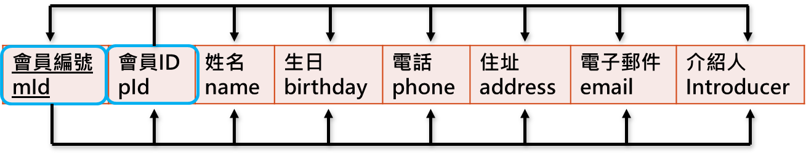
功能相依圖
一個關聯的任何「關聯鍵」皆可決定其所有屬性
屬性和屬性間的函數相依是一種語意的關係，必須由人工仔細推敲來訂定
{mID} → {pID, name, birthday, phone, address, email, introducer}
{pID} → {mID, name, birthday, phone, address, email, introducer}

Slide 61
函數相依基本推導原則
規則1：X⊇ Y ⇒ X→Y (反身性)
規則2：X→Y ⇒XZ→YZ (擴增性)
規則3：X→Y , Y→Z ⇒ X→Z (遞移姓)
規則4： A → BC, A → B 且 A → C (分解性)
規則5： A → B 且 A → C, A → BC (聯合性)

Slide 62
考慮圖8-1(a)的TransactionMember 關聯
TransactionMember
tNo | Method | transTime | mId | pId | Name | birthday
tNo → {method, mId, name}
mId → {method, mId, name}
pId → {mId, name, birthday}
mId → {mId, pId, name, birthday}

Slide 63
考慮關聯綱目R(A, B, C, D, E, F)，假設有以下的函數相依，根據函數相依推導出的所有函數相依
{A, B} → {C, F}
B → D
C →Ｅ
Ｆ→ A
AB → A
AB → B
AB → CF
AB → AD
AB → C → E
AB → ABCDEF
F → A
FB → AB
AB → ABCDEF

Slide 64
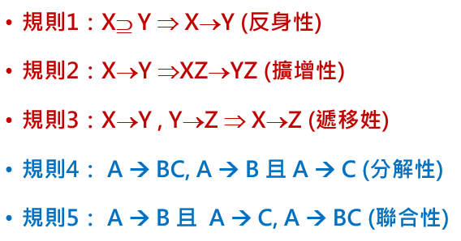
考慮一個關聯綱目 T(A1, A2, A3, A4, A5, A6)，且知以下函數相依，請問{A1, A2}的封閉集合? A1 → {A4} {A1, A2} → {A3} A3 → {A5} A6 → {A2}
A1 → A4 ➔ A1, A2 → A4, A2
A1, A2 → A3 且 A3 → A5 故 A1, A2 → A3, A5
因 A1, A2 → A4, A2 故 A1, A2 → A2, A3, A4, A5
又 A1, A2 ⊇ A1 → A1, A2 → A1 同時 A1, A2 → A2
故{A1, A2} → {A1, A2, A3, A4, A5}

Slide 65
正規化
基本正規式
第一正規式
第二正規式
第三正規式
高等正規式
BCNF (一般最高階)
第四正規式
第五正規式
非正規化
1NF
2NF
3NF
BCNF
4NF
5NF

Slide 66
正規化步驟
未正規化資料表
第一正規化形式
第二正規化形式
第三正規化形式
Byoce-Codd 正規化
第四正規化形式
第五正規化形式
去除重複值
去除部分相依
去除遞移相依
去除其他函數相依造成的異常
去除多值相依
去除其他異常

Slide 67
複習: Key constraint
超級鍵（Superkey）：由該關聯的一或數個屬性所組成，沒有任何兩筆序列值(屬性值)完全相同
關聯鍵: 關聯的一個最小超級鍵
候選鍵 (candidate key): 符合唯一性及最小性的屬性
一個關聯鍵，最具意義者稱為「主鍵」(primary key)，其他的關聯鍵稱為「次要鍵」(secondary key)
複合鍵 (composite key): 二個或二個欄位以上所組成的主鍵
外部鍵 (foreign key): 二個資料表進行關聯時，需透過「外部鍵」參考「主鍵」來建立連結

Slide 68
第一正規式
一個關聯綱目 R 的每個屬性如果都是簡單且單值，則 R 滿足第一正規式(1NF)
第一正規式解決關聯綱目中某些屬性具有多值的問題

Slide 69
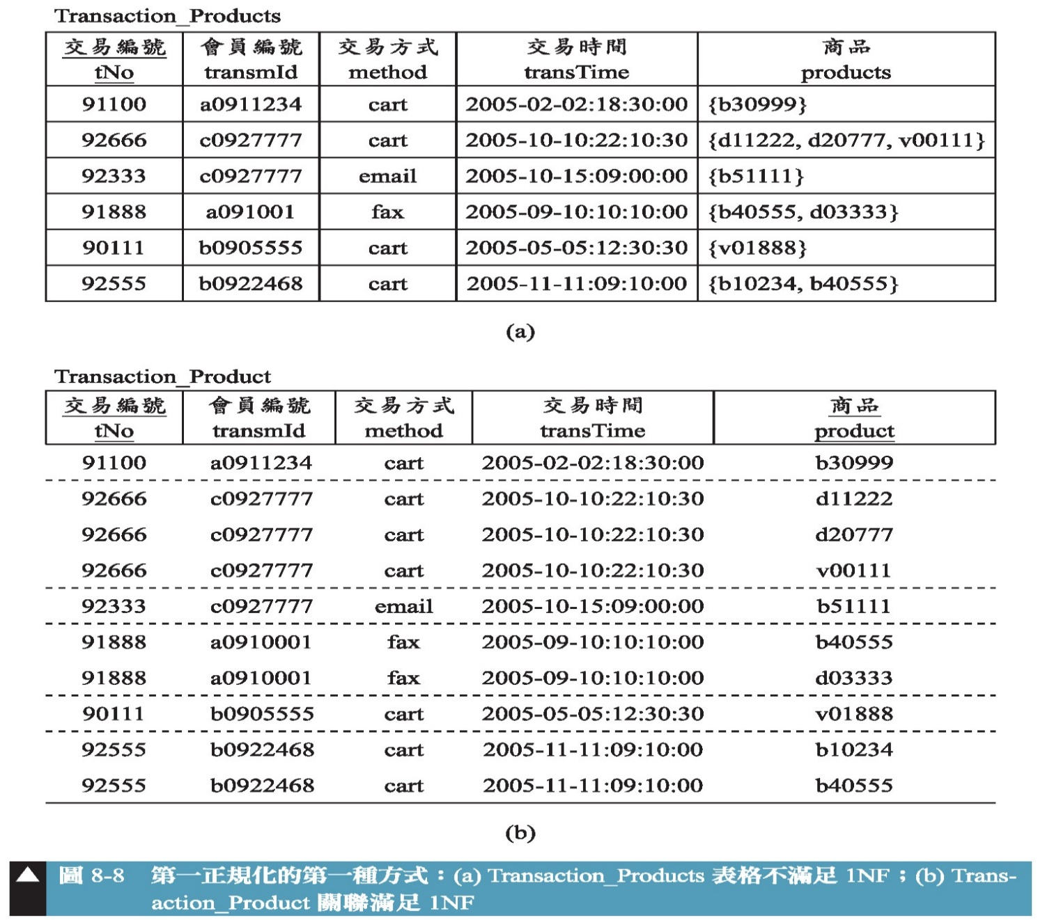
多值屬性處理方法一
維持同樣的屬性，但主鍵要加上該多值屬性(將多值分解為多個序列值)

Slide 70
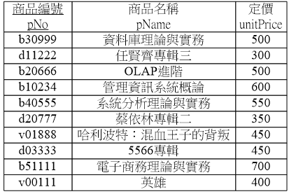
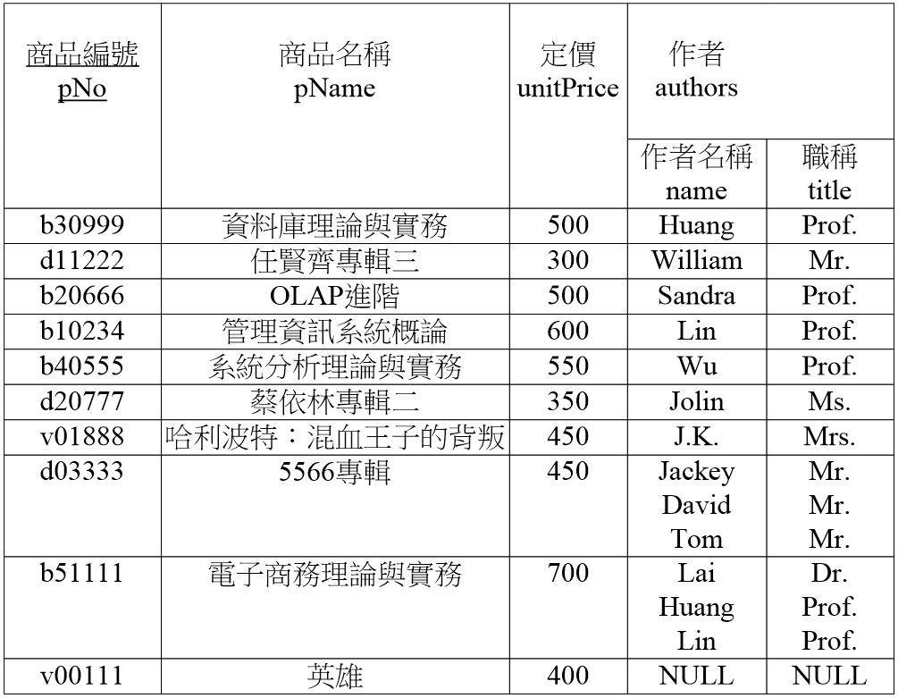
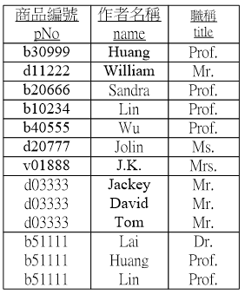
多值屬性處理方法二
商品資料表
產生另一個關聯，此關聯包括原主鍵和該多值屬性，而主鍵則為所有屬性
商品資料表
作者資料表

Slide 71
完全與部分函數相依
完全函數相依
(X , Y) → Z， 若移除X或Y任何一個屬性，造成 (X, Y) → Z 不存在，則 Z 完全相依於 (X, Y)
Ex., (學號，課程) → 成績
部分函數相依
(X , Y) → Z，移除X或Y任何一個屬性， (X, Y) → Z 依然存在，則 Z 部分相依於 (X, Y)
X→Y，從X中可找出部分元素 X1，使得 X1→Y 仍然成立，X→Y為部分函數相依
Ex., (學號，身分證號) → 姓名

Slide 72
第二正規式
解決部分相依問題
已知 X→Y，若可以從X中找出部分元素 X’，使得 X’→Y 仍然成立，則稱X→Y為部分函數相依
2NF條件:關聯表中所有非鍵值屬性完全功能相依於主鍵或候選鍵
會員編號 mId | 購物車產生時間 carTime | 商品編號 pNo | 訂購數量 amount | 商品名稱 pName | 定價 unitPrice | 種類 catalog
{mID, carTime, pNo} → {pName} 為部分相依
因為 {pNo} → {pName}
{mID, carTime, pNo} → {amount} 為完全相依

Slide 73
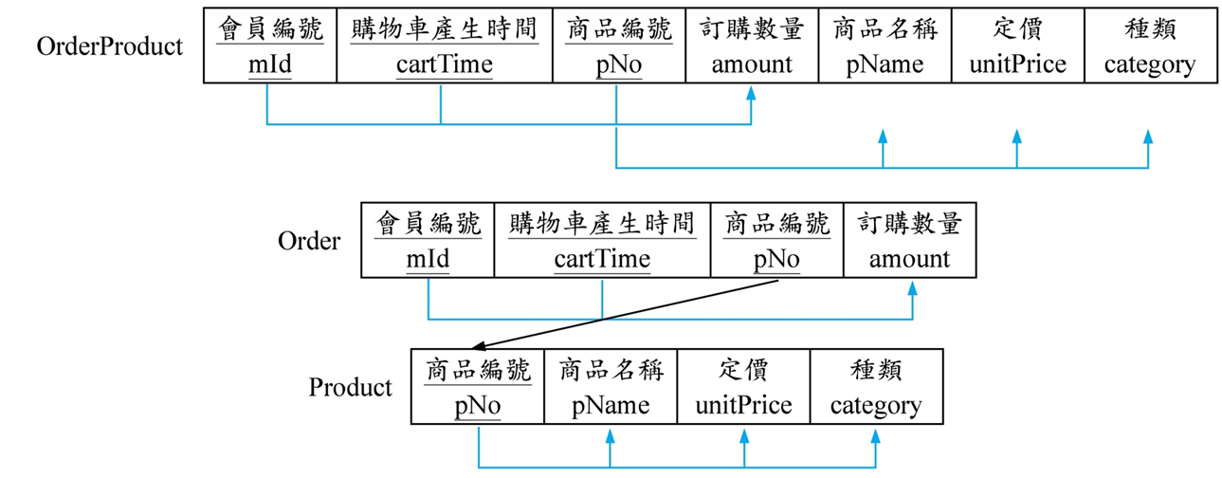
案例一
將 OrderProduct 關聯分解成 Order 和 Product 兩個關聯，便滿足2NF

Slide 74
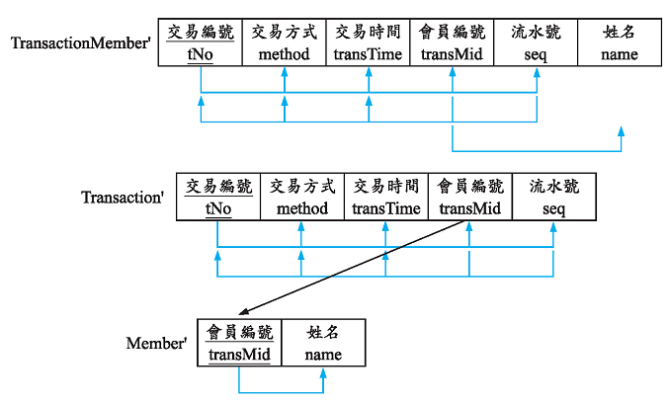
案例二
{姓名}相依於{會員編號}，{會員編號}為 secondary key
交易編號 → 交易方式，交易時間，交易會員，流水號
交易會員 → 姓名
流水號 → 交易編號，交易方式，交易時間
R
Ｒ１
觀察分解後的兩個關聯表，會發現原關聯表 R 中的功能相依性決定者交易會員在 R2 中成了主鍵、在 R1 中為外來鍵，如此 R 的所有功能性相依仍然保留著，且 R1、R2 都不存在部分功能相依性，所以 R1、R2 都是第二正規化的表格
Ｒ２

Slide 75
第三正規式
關聯表滿足2NF，關聯表中的非鍵值屬性間不存在遞移相依性（即：非鍵值屬性間不存在功能相依性）
交易編號 tNo | 交易方式 method | 交易時間 transTime | 會員編號 transMid | 會員ID pID | 姓名 name | 生日 birthday
TransactionMember
{tNo} → {transMID} → {name}，{tNo} → {name} 是遞移函數相依，tNo為主鍵
所以 TransactionMember 不滿足 3NF
{tNo} → {method, transTime, transMid}
{transMid} → {pId, name, birthday}
{tNo} → {method, transTime, pId, name, birthday}
{tNo} → {trans} → {name}
name可以經由遞移函數相依於{tNo}
不合3NF

Slide 76
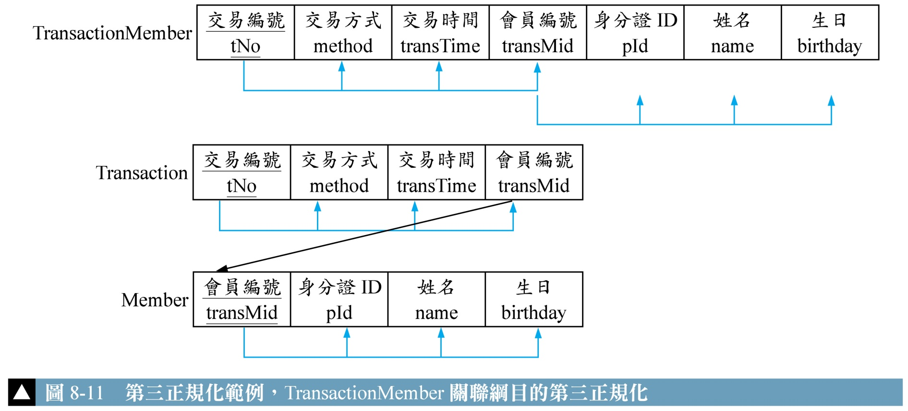

Slide 77
資料表正規化實作
選課資料表
課程編號 | 課程名稱 | 教師編號 | 教師姓名 | 學號 | 學生姓名 | 成績
CS201 | 資料庫系統 | 1090711 | 王大明 | 11245011 11245123 11245009 | 張三 李四 王五 | 70 90 88
CS202 | 資料結構 | 1120201 | 張曉元 | 11245123 11245008 | 李四 陳二 | 86 96
欄位不是基元值，不符合 1NF

Slide 78
完成第一正規化
R1(cID, sID, courseName, teacherID, teacherName, score)
R2(sID, studentName)
選課資料表
課程編號 | 學號 | 課程名稱 | 教師編號 | 教師姓名 | 成績
CS201 | 11245011 | 資料庫系統 | 1090711 | 王大明 | 70
CS201 | 11245123 | 資料庫系統 | 1090711 | 王大明 | 90
CS201 | 11245009 | 資料庫系統 | 1090711 | 王大明 | 88
CS202 | 11245123 | 資料結構 | 1120201 | 張曉元 | 86
CS202 | 11245008 | 資料結構 | 1120201 | 張曉元 | 96
學號 | 學生姓名
11245011 | 張三
11245123 | 李四
11245009 | 王五
11245123 | 李四
11245008 | 陳二
每個非鍵屬性無法完全相依主鍵，不符合 2NF

Slide 79
完成第二正規化
R2(sID, studentName)
R11(cID, sID, score)
R12(cID, courseName, teacherID, teacherName)
成績資料表
學生資料表
課程編號 | 學號 | 成績
CS201 | 11245011 | 70
CS201 | 11245123 | 90
CS201 | 11245009 | 88
CS202 | 11245123 | 86
CS202 | 11245008 | 96
學號 | 學生姓名
11245011 | 張三
11245123 | 李四
11245009 | 王五
11245008 | 陳二
課程資料表
課程編號 | 課程名稱 | 教師編號 | 教師姓名
CS201 | 資料庫系統 | 1090711 | 王大明
CS202 | 資料結構 | 1120201 | 張曉元
非鍵屬性具遞移函數相依

Slide 80
完成第三正規化
R2(sID, studentName)
R11(cID, sID, score)
R12(cID, courseName, teacherID)
R121(cID, courseName, teacherID)
R122(teacherID, teacherName)
成績資料表
學生資料表
課程編號 | 學號 | 成績
CS201 | 11245011 | 70
CS201 | 11245123 | 90
CS201 | 11245009 | 88
CS202 | 11245123 | 86
CS202 | 11245008 | 96
學號 | 學生姓名
11245011 | 張三
11245123 | 李四
11245009 | 王五
11245008 | 陳二
課程資料表
教師資料表
課程編號 | 課程名稱 | 教師編號
CS201 | 資料庫系統 | 1090711
CS202 | 資料結構 | 1120201
教師編號 | 教師姓名
1090711 | 王大明
1120201 | 張曉元

Slide 81
注意事項
期中考範圍到第三正規化

Slide 82
範例： Result = Cart*Order

Slide 83
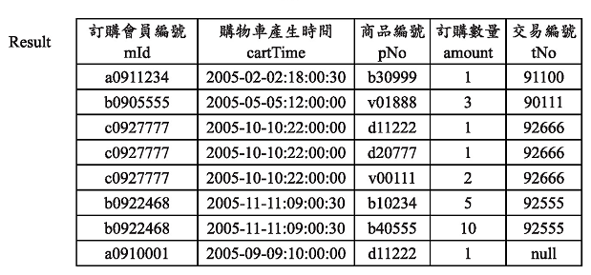
Result

Slide 84
除法運算子(÷)
假設R的屬性集合為K_{R}, S的屬性集合為K_{S}，且K_{S}⊂K_{R}，才可以將R除以S。一般式為 Result = R ÷ S
關聯綱目：名稱為Result，屬性為R的屬性去除S的屬性（也就是說K_{Result}=K_{R}-K_{S}）
序列值：將R按照K_{Result}的屬性值分成數群，對於每一群（假設其屬性值為t），若其包括所有S的序列值，則t 為Result裡的序列值

Slide 85
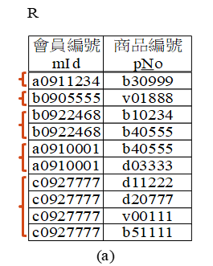
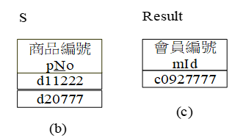
範例：有哪些會員曾經購買過「任賢齊專輯三」和「蔡依林專輯二」這兩張 CD
R(mId, pNo) =π_{transMid, pNo} (Record*Transaction);
S =π_{pNo} (σpName =‘任賢齊專輯三’ OR pName = ‘蔡依林專輯二’ (Product));
Result = R ÷ S;

